Slide 1
METTRE LA TABLE/CUISINER vocabulaire
Πρότυπο Βαρβάκειο Γυμνάσιο

Slide 2
Entraînez -vous
https://apprendre.tv5monde.com/fr/aides/vocabulaire-table-0
https://www.francaisfacile.com/exercices/exercice-francais-2/exercice-francais-93300.php
https://www.youtube.com/watch?v=xwsVhUo5z8I&ab_channel=RobinIsabelle

Slide 3
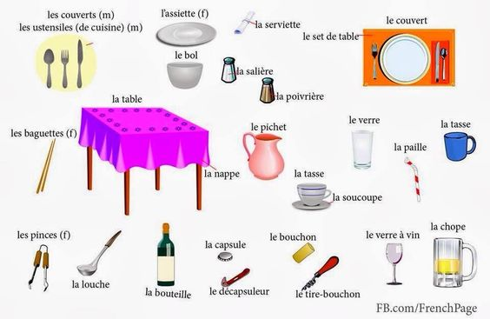

Slide 4


Slide 5


Slide 6


